Slide 1
Формирование функциональной грамотности старшеклассников через внедрение индивидуальных проектов и проектных технологий
(заседание МС, 25.08.2025)
Савидова Виктория Викторовна,
методист СОО
МАОУ «Аромашевская СОШ им.В.Д.Кармацкого»

Slide 2
Конечный результат обучения - «взращивание функционально
грамотной личности», обладающей инициативностью, способностью творчески мыслить и находить нестандартные решения, умением выбирать профессиональный путь.
Р.Н.Бунеев

Slide 3
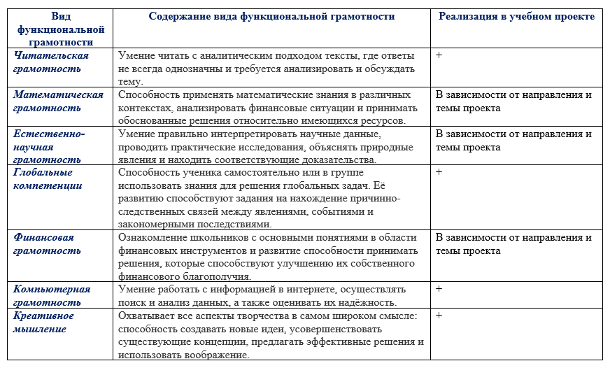
Согласно ФГОС, функциональная грамотность на уровне СОО включает следующие виды:

Slide 4
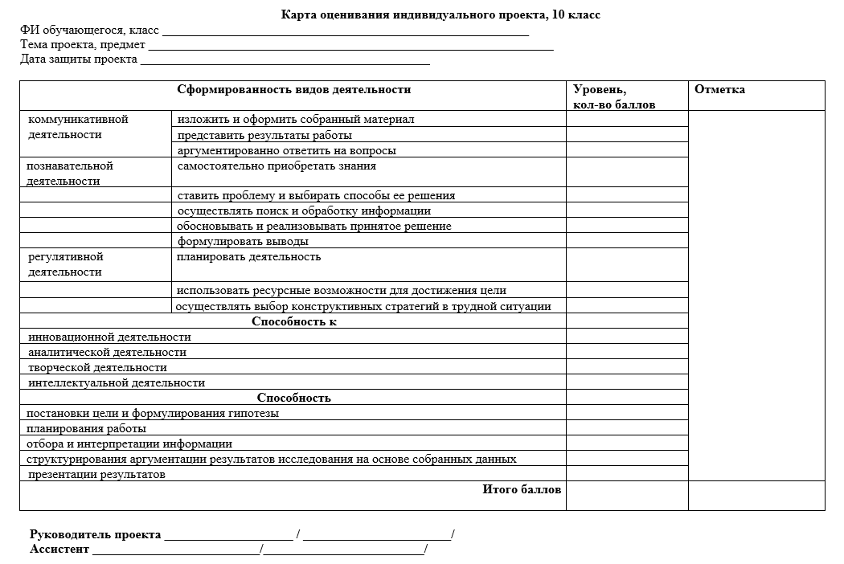

Slide 5
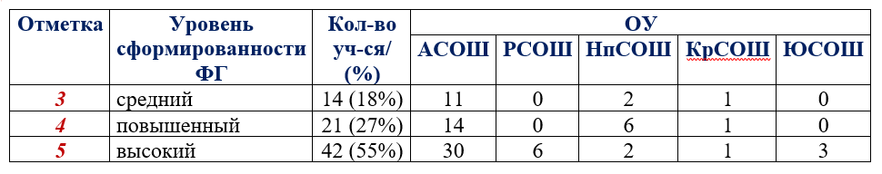
Результаты защиты индивидуальных проектов в 2024-2025 уч.г. (10 классы)

Slide 6
Предложение: провести корректировку «Положения об индивидуальном проекте обучающихся 10 классов МАОУ «Аромашевская СОШ им.В.Д.Кармацкого»» с учетом оценки уровня сформированности функциональной грамотности школьников – отв.: методист СОО, срок: до 29.09.25

